Slide 1

Ações Estratégicas do CEERJ
Gestão de Pessoas
Processos de Gestão de Pessoas nas IEAs
Marcos Juwer – ARAE – CEERJ

Slide 2

INFLUÊNCIAS AMBIENTAIS EXTERNAS
LEIS E REGULAMENTOS LEGAIS;
CONDIÇÕES ECONÔMICAS, SOCIAIS E CULTURAIS;
PANDEMIA.
RELAÇÕES PARA GESTÃO DE PESSOAS
INFLUÊNCIAS ORGANIZACIONAIS INTERNAS
MISSÃO DA CASA ESPÍRITA;
VISÃO, OBJETIVOS E ESTRATÉGIAS;
OS VALORES E A CULTURA ORGANIZACIONAL
ESTILO DE LIDERANÇA
NATUREZA DAS TAREFAS

Slide 3
INFLUÊNCIAS AMBIENTAIS EXTERNAS
INFLUÊNCIAS ORGANIZACIONAIS INTERNAS
PROCESSOS DE GESTÃO DE PESSOAS
AVAL
IAÇÃO
Processo de Agregar Pessoas
AVAL
IAÇÃO
Processo de Desenvolver Pessoas
Processo de Aplicar Pessoas
Processo de Recompensar Pessoas
Processo de Manter Pessoas
Processo de Acompanhar Pessoas

Slide 4
PROCESSOS DE GESTÃO DE PESSOAS
Processo de Agregar Pessoas
- Recrutamento de novos colaboradores
- A chegada dos jovens e das crianças nas IEAs;
- A recepção do irmão na Casa Espírita;
- Selecionar com habilidade a função futura deste companheiro;
- Oxigenação das IEAs aproveitando os talentos destes novos colaboradores.

Slide 5
INFLUÊNCIAS AMBIENTAIS EXTERNAS
INFLUÊNCIAS ORGANIZACIONAIS INTERNAS
PROCESSOS DE GESTÃO DE PESSOAS
AVAL
IAÇÃO
Processo de Agregar Pessoas
AVAL
IAÇÃO
Processo de Desenvolver Pessoas
Processo de Aplicar Pessoas
Processo de Recompensar Pessoas
Processo de Manter Pessoas
Processo de Acompanhar Pessoas

Slide 6
PROCESSOS DE GESTÃO DE PESSOAS
Processo de Desenvolver Pessoas
- Lidar com a Mudança;
- Comunicação;
- Treinamento - Visa o presente;
- Desenvolvimento – Visa o futuro.

Slide 7
Desenvolvimento
das IEAs
Desenvolvimento
de Pessoas
Treinamento

Slide 8
INFLUÊNCIAS AMBIENTAIS EXTERNAS
INFLUÊNCIAS ORGANIZACIONAIS INTERNAS
PROCESSOS DE GESTÃO DE PESSOAS
AVAL
IAÇÃO
Processo de Agregar Pessoas
AVAL
IAÇÃO
Processo de Desenvolver Pessoas
Processo de Aplicar Pessoas
Processo de Recompensar Pessoas
Processo de Manter Pessoas
Processo de Acompanhar Pessoas

Slide 9
PROCESSOS DE GESTÃO DE PESSOAS
Processo de Aplicar Pessoas
- Inserção Buscar uma melhor socialização junto ao novo colabo- rador;
- Adaptação permanente;
- Avaliar desempenho.

Slide 10
INFLUÊNCIAS AMBIENTAIS EXTERNAS
INFLUÊNCIAS ORGANIZACIONAIS INTERNAS
PROCESSOS DE GESTÃO DE PESSOAS
AVAL
IAÇÃO
Processo de Agregar Pessoas
AVAL
IAÇÃO
Processo de Desenvolver Pessoas
Processo de Aplicar Pessoas
Processo de Recompensar Pessoas
Processo de Manter Pessoas
Processo de Acompanhar Pessoas

Slide 11
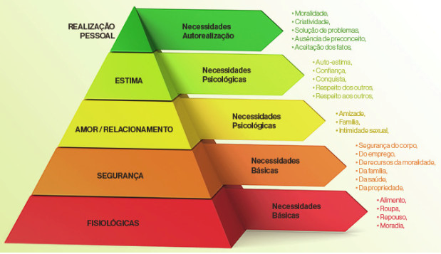
PROCESSOS DE GESTÃO DE PESSOAS
Processo de Recompensar Pessoas
- Satisfação;
- Compromisso realizado;
- Estímulo.

Slide 12
INFLUÊNCIAS AMBIENTAIS EXTERNAS
INFLUÊNCIAS ORGANIZACIONAIS INTERNAS
PROCESSOS DE GESTÃO DE PESSOAS
AVAL
IAÇÃO
Processo de Agregar Pessoas
AVAL
IAÇÃO
Processo de Desenvolver Pessoas
Processo de Aplicar Pessoas
Processo de Recompensar Pessoas
Processo de Manter Pessoas
Processo de Acompanhar Pessoas

Slide 13
PROCESSOS DE GESTÃO DE PESSOAS
Processo de Manter Pessoas
- Disciplina;
- Administrar Conflitos;
- Você conhece os seus irmãos colaboradores e frequentadores da sua IEA? Relacionamento Interpessoal;
Higiene, segurança e boas
condições;
Fidelização.

Slide 14
INFLUÊNCIAS AMBIENTAIS EXTERNAS
INFLUÊNCIAS ORGANIZACIONAIS INTERNAS
PROCESSOS DE GESTÃO DE PESSOAS
AVAL
IAÇÃO
Processo de Agregar Pessoas
AVAL
IAÇÃO
Processo de Desenvolver Pessoas
Processo de Aplicar Pessoas
Processo de Recompensar Pessoas
Processo de Manter Pessoas
Processo de Acompanhar Pessoas

Slide 15


Slide 16
PROCESSOS DE GESTÃO DE PESSOAS
Processo de Acompanhar Pessoas
- Avaliar
- Qualificar
- Realocar

Slide 17
INFLUÊNCIAS AMBIENTAIS EXTERNAS
INFLUÊNCIAS ORGANIZACIONAIS INTERNAS
PROCESSOS DE GESTÃO DE PESSOAS
AVAL
IAÇÃO
Processo de Agregar Pessoas
AVAL
IAÇÃO
Processo de Desenvolver Pessoas
Processo de Aplicar Pessoas
Processo de Recompensar Pessoas
Processo de Manter Pessoas
Processo de Acompanhar Pessoas
RESULTADOS FINAIS DESEJADOS
Práticas éticas e socialmente responsável
Trabalhadores e serviços Motivados/Cristianizados
Ambientes de trabalho harmônico e equilibrado

